Slide 1
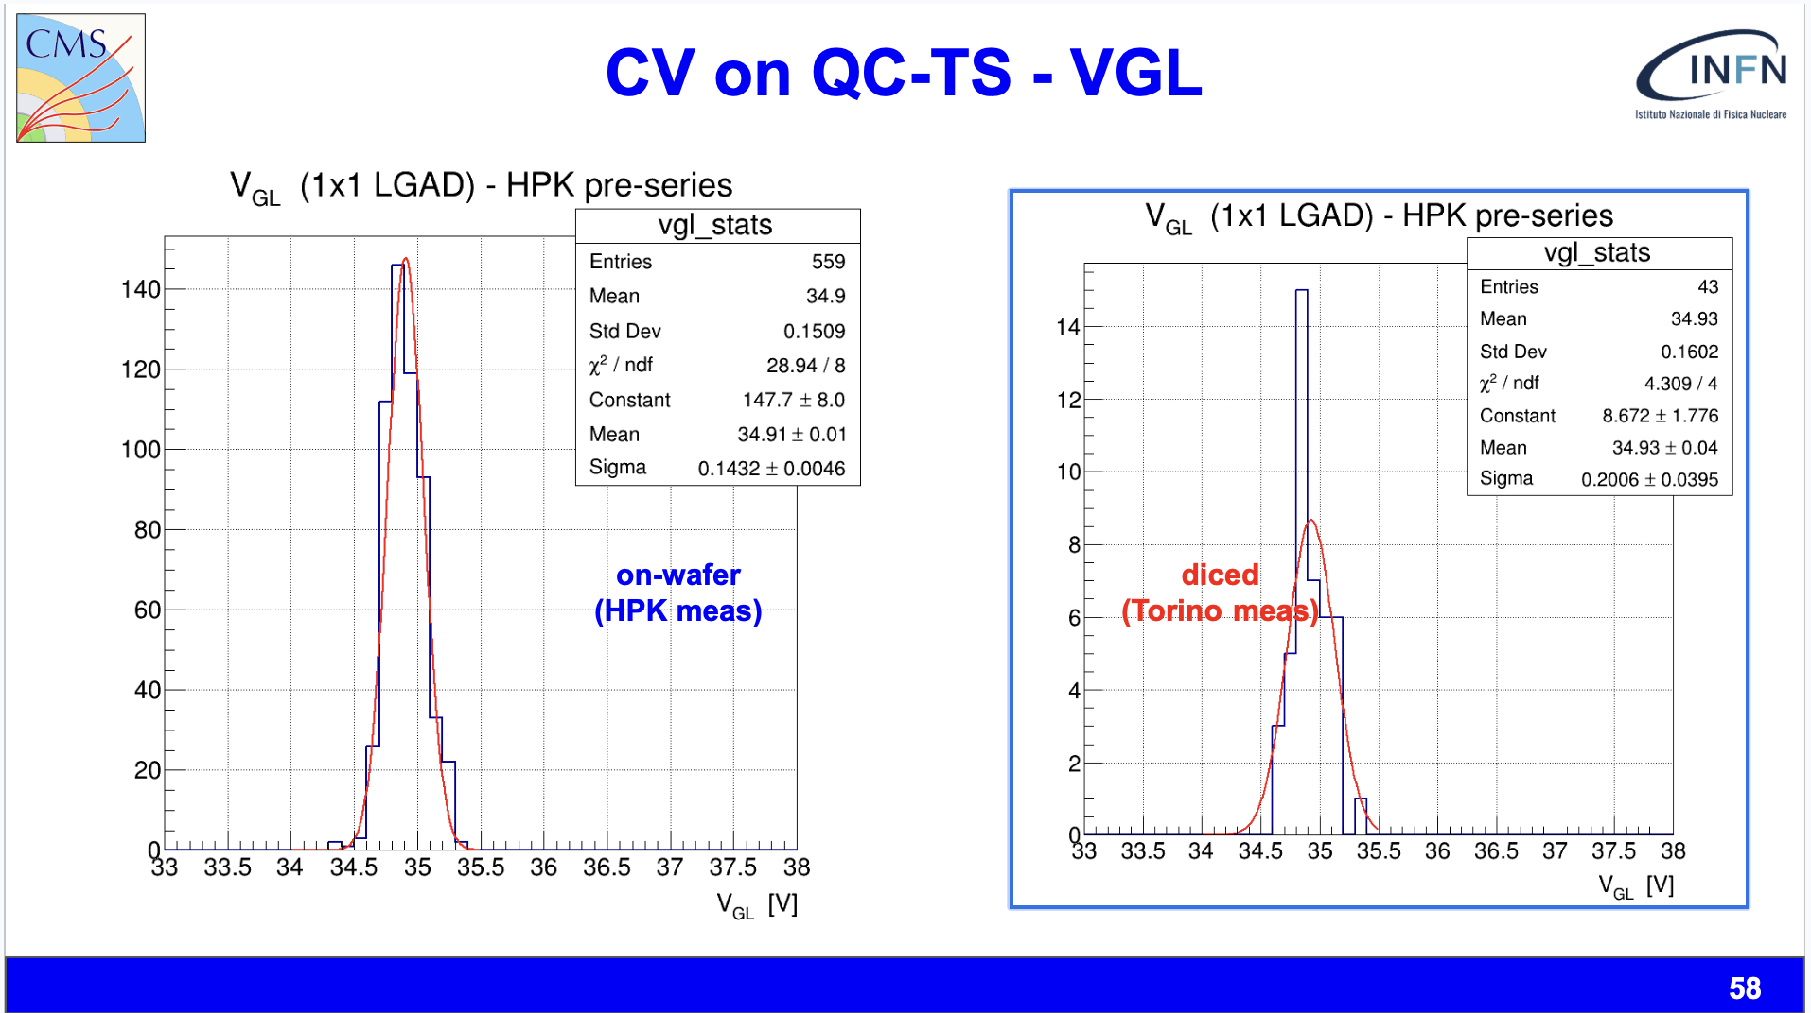
Principali conclusioni
Dopo aver estratto i valori di V_GL a partire dall’intercetta fra le rette ottenute dai due fit lineari, ho trovato che il valore medio ottenuto (nelle prossime slides) è inferiore rispetto a quanto risulta nella presentazione:

Slide 2
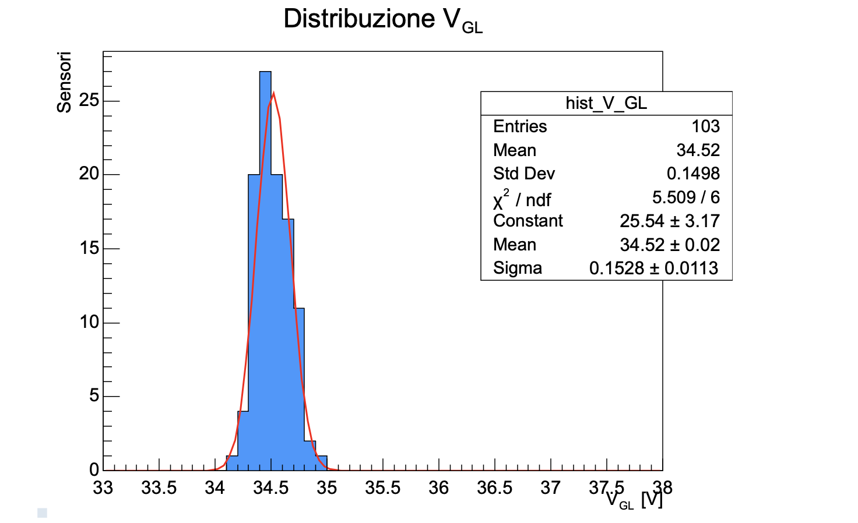
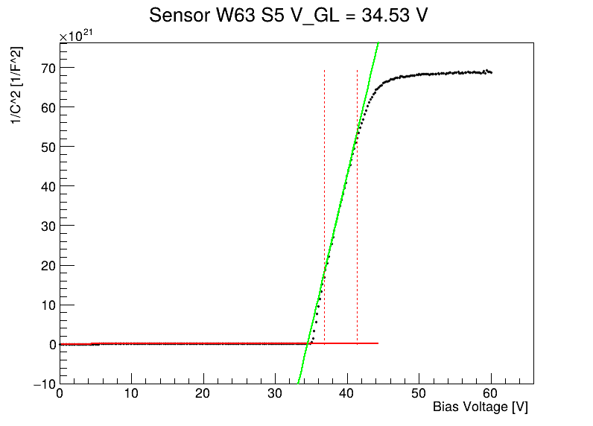
Il risultato che ottengo dipende fortemente dall’intervallo di fit che considero per la regione di bulk. Inizialmente considero un range piu “equo” possibile definito fra il 25% e il 75 % della distanza fra il minimo e il massimo valore di 1/C^2. Ottengo:
Distribuzione ottenuta. Forma a campana ben definita ma valore medio decisamente sotto il 34.91 del fornitore.
Esempio a campione di come viene il fit per trovare V_GL.
Le linee rosse tratteggiate definiscono l’intervallo da cui si ottiene il fit della retta verde. La retta descrive bene I dati che si trovano al centro della salita, mentre diventa meno affidabile all’inizio salita dove c’è la transizione fra regione di GL e regione di bulk

Slide 3
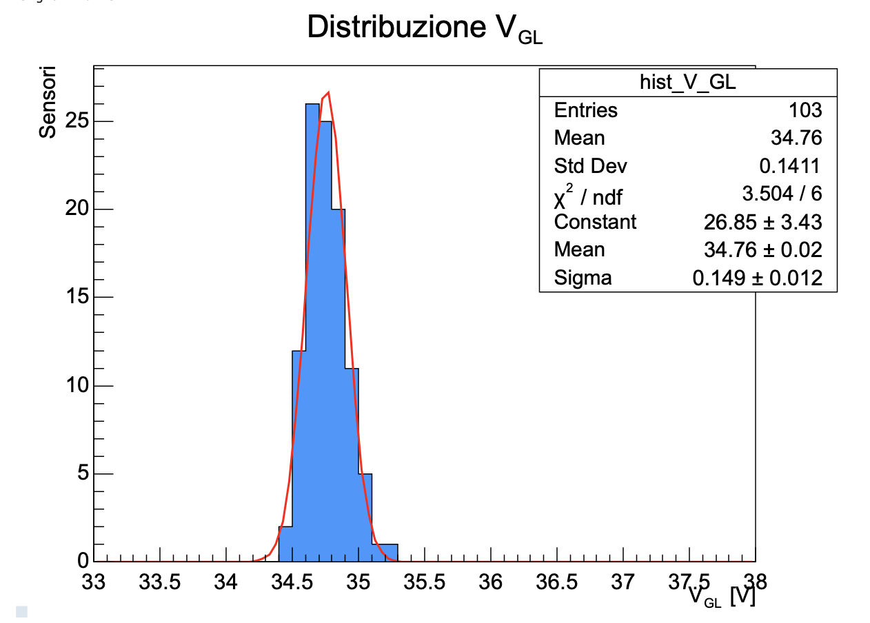
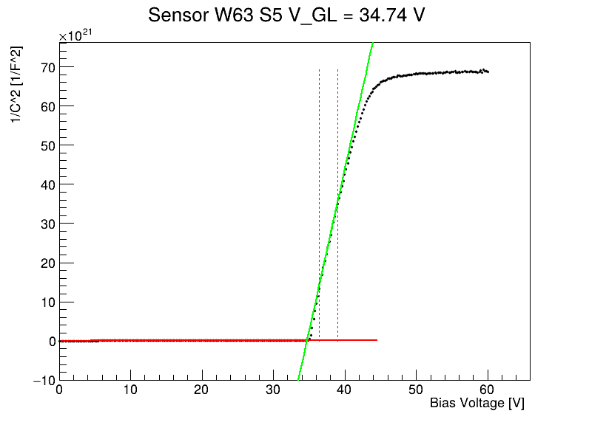
Provo allora a ricentrare l’intervallo per vedere se la situazione migliora considerando piu punti all inizio e meno alla fine senza alterare sgnificativamente la pendenza della retta. Imposto le percentuali di prima come 20% e 50%. (Sto quindi già trascurando un discreto numero di punti fra il 50% e il 70% che tecnicamente sono ben distanti dal valore di V_fd):
Considerando piu dati all inizio la media ovviamente tende ad aumentare, ma rimane comunque al di sotto di quella dichiarata di circa 0.15 V.
Stesso LGAD mostrato precedentemente. Mi aspetto che i dati considerati per questo fit siano ancora abbastanza scollegati dalla zona di salita iniziale anche se dall’immagine risulta evidente che la retta verde si discosta leggermente dall andamento dei punti piu vicini a V_fd (ma che mi aspetterei seguire ancora bene la linearità della regione di bulk).

Slide 4
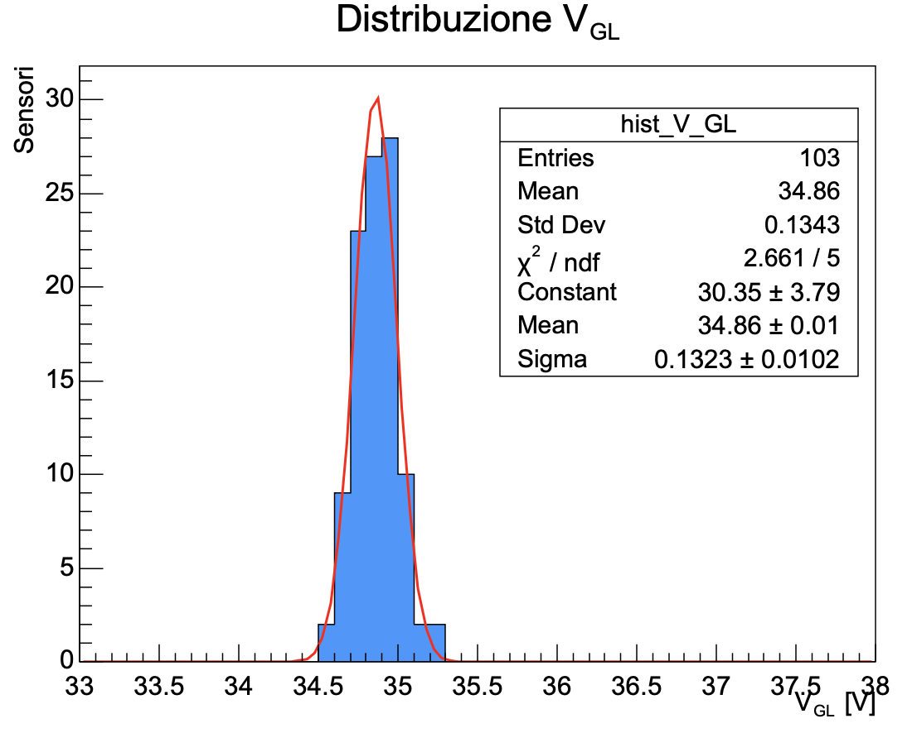

Volendo esagerare il ragionamento ho provato ad osservare cosa succede considerando come range: 15% - 40% .
In questo caso il risultato, seppur sempre minore, risulta piu vicino. E’ chiaro però che deriva da una forzatura nella scelta del range di fit della regione di bulk. Si vede infatti che la retta verde descrive male la seconda metà della zona a salita rapida.

Slide 5
Note e Domande
Ho utilizzato le misure prese personalmente in laboratorio più alcune altre misure nella stessa cartella non prese da me. Queste erano state effettuate sugli LGAD B, mentre io le ho sempre prese sulle A. Avrei dovuto escuderli? Sono comunque una piccola parte quindi mi aspetto che in ogni caso non siano cosi determinanti per il risultato finale. L’esempio mostrato (il cui nel caso iniziale era associato un valore di V_GL = 34.53) è il W63 S5 che è stato comunque misurato da me ed è un LGAD A.
Ho considerato un range percentuale uguale a tutti gli LGAD presi in considerazione, siccome visivamente mi sembrava che potesse andare bene per tutti. Dovrei forse considerare per gli LGAD piu distanti dal valore medio dichiarato dei range personalizzati e magari tendenti alla prima metà della salita? Perchè mi sembrerebbe un modo per fare “tornare i conti” che non so quanto possa essere rigoroso.
Quale altra cosa posso avere sbagliato?

